Slide 1
FINSKA
-dežela tisočerih jezer-

Slide 2
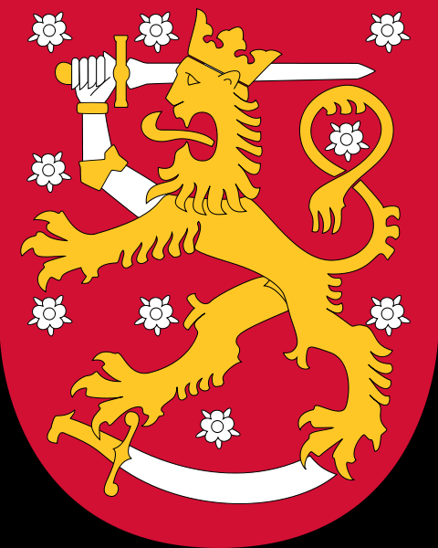
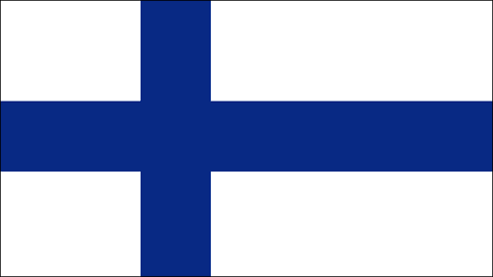
OSNOVNI PODATKI
Uradno ime: Republika Finska
Glavno mesto: Helsinki
Državna ureditev: parlamentarna republika
Neodvisnost:1917
Članica EU:1995
Površina : 337.030 km²
Št. Prebivalcev: 5.238.460
Povprečna življenjska doba: 79 let

Slide 3
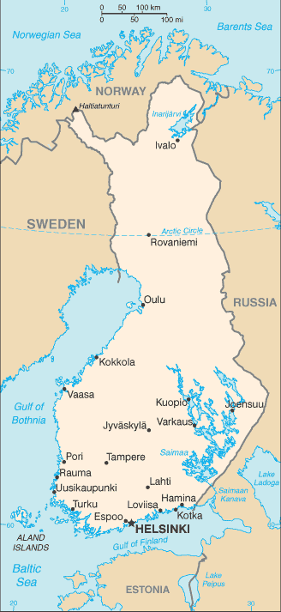
LEGA
> Norveška (S)
>Švedska (SZ)
>Rusija (V)
>Botnijski zaliv (Z)
>Finski zaliv (J)
>S evropska država
>”V” od Skandinavskega polotoka

Slide 4
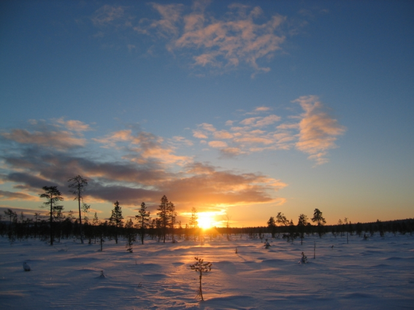
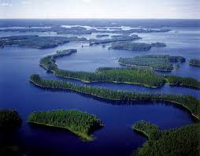
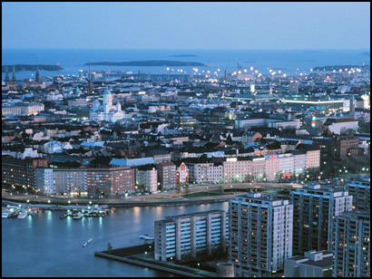
DELITEV
1.) finski del Laponske na S
(redko poseljen)
2.) jezerski del države
3.) obalno območje na JZ
(gospodarska središča)

Slide 5
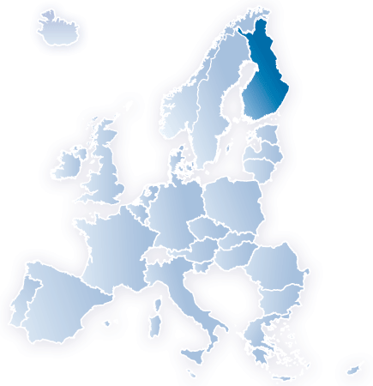
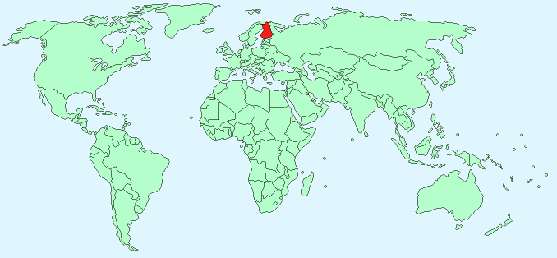

Slide 6
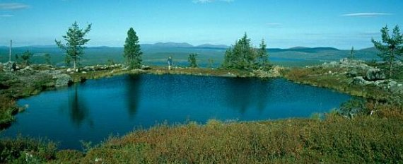
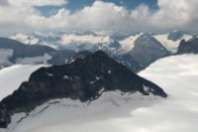
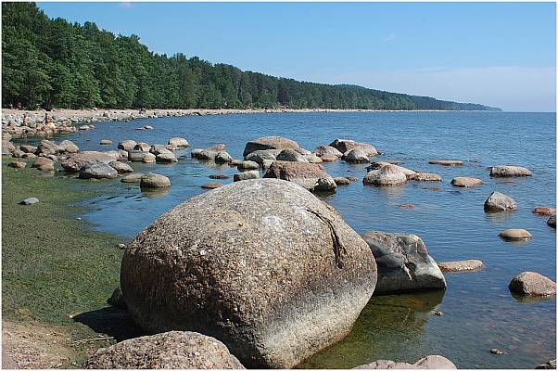
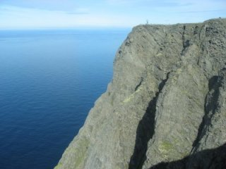
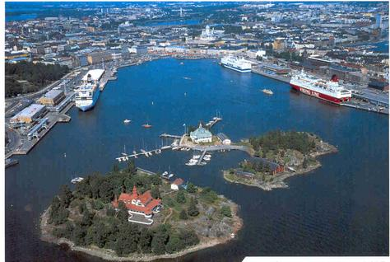
POVRŠJE
>¼ severno od polarnega kroga
>gričevja
> Kaledontsko gorovje (SZ višja)
>današnja izoblikovanost posledica preoblikovanja v ledeni dobi
>rodovitna tla (nanosi morja in vod talečih se ledenikov)
>Finsko pojezerje (188.000) – 1/10 površja
>kratke reke s številnimi brzicami
>malo razčlenjena Z obala
>JZ obala…otoki in zalivi
>Alandski otoki v Bodenjskem zalivu (delitev s Švedsko)

Slide 7
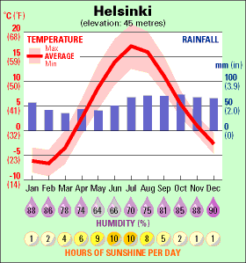
PODNEBJE
=subpolarno celinsko
>topla poletja
>dolge, mrzle zime (veliko snega)
>na S sonce poleti ne zaide 73 dni = polnočno sonce
>pozimi sonce “skrije” za obzorje za 51 dni = mrzla polarna noč
>kratke svetle noči
>količina padavin:
-na S…400-500mm
-na J…600-700mm

Slide 8
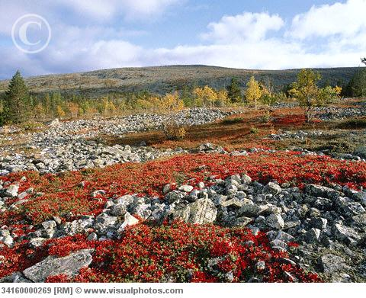
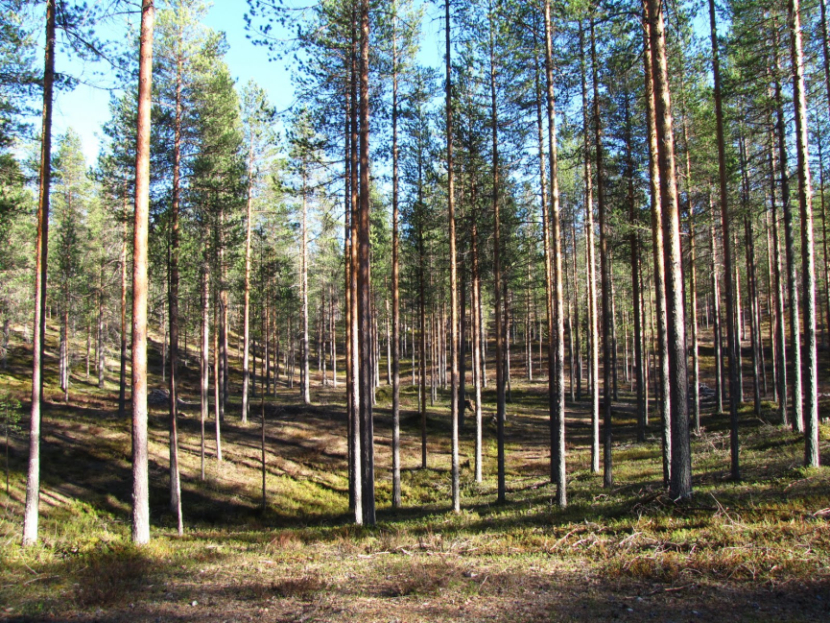
RASTJE
>gozdovi (70%):
-iglasti
-mešani
>tundra

Slide 9
ZGODOVINA
>prvotni naseljenci - Laponci
> (JZ) novi priseljenci - Finci /1. st./
>12. in 13. st. pokristjanjevanje pod vplivom Švedske
>do l.1809 pod Švedsko
>nato pod Rusijo
>neodvisnost =l.1917

Slide 10
PREBIVALSTVO:
>93% je Fincev
>ok. 6% Švedov (J, JZ, Aladskih otočkih)
>ok.2000 Laponcev oz. Samov (S)-reja S jelenov, ribolov
>redko poseljena, visoka gostota poselitve
>vera: evangeličanski luterani
>uradna jezika: finski in švedski

Slide 11

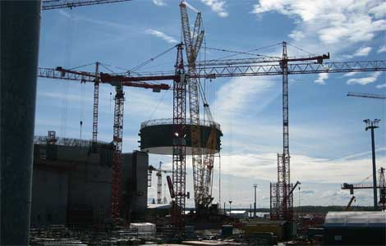
GOSPODARSTVO
>delež po panogah: -kmetijstvo 5%
-industrija 32%
-storitvene dejavnosti 62%
>termoelektrarne (na J)
>hidroelektrarne (v središču države)
SEVER - nerazvit
JUG - razvit

Slide 12
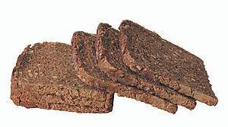
KMETIJSTVO:
-samo 8% površine je kmetijsko obdelane (J)
-pridelava živil (žita, sadje)
-živinoreja
-Funkcije:
1. varstvo okolja
2. trajna naselitev vseh delov države (nacionalna varnost)
RUDNA BOGASTVA:
-ŽELEZOVA RUDA -CINKOVA RUDA
-BAKROVA RUDA -NIKLJEVA RUDA
INDUSTRIJA:
-STROJNA -PAPIRNA -ELEKTROINDUSTRIJA
-KEMIČNA –STEKLARSKA -POHIŠTVENA
-TEKSTILNA -ŽIVILSKA -LESNA

Slide 13
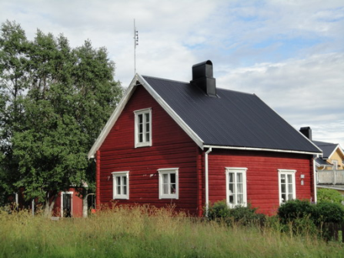
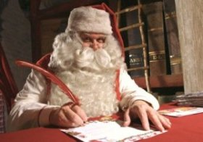
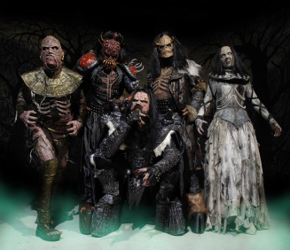
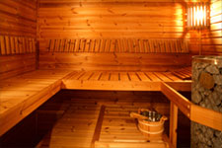
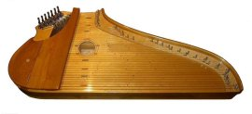
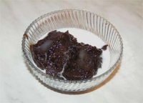
LORDI-Evrosong 2006
ZNAČILNA FINSKA HIŠA
BOŽIČEK
KANTELE
FINSKA SAVNA
IZOBRAŽEVANJE
Brezplačno šolanje, pripomočki, prevoz in prehrana
Smučarski skoki, smučanje, hokej na ledu, avtomobilizem
SEVERNI JELENI
veliko jedo in pazijo na higieno
MÄMMI
ustrežljivi in odprti ljudje
vegetarijanci

Slide 14
VIRI
INTERNET: >Evropska vas-Finska >Google slike
>Finska-opis države
KNJIGE: >Severna in Vzhodna Evropa, Arktika

